Slide 1
Са нама се лакше и лепше учи
СРЕДЊА ЕКОНОМСКА ШКОЛА ЛОЗНИЦА
НОВО!!!

Slide 2
Oбразовни профил: КОМЕРЦИЈАЛИСТА
Трајање образовања: 4 године
Број ученика који се уписује: 30

Slide 3
КОМЕРЦИЈАЛИСТА
О занимању и образовном профилу
Комерцијалиста набавља робу од произвођача и продаје је трговинским, занатским и индустријским предузећима.
Ако желите да научите како се обаваљају послови у свим секторима велетрговинских и спољнотрговинских предузећа, ово је занимање за вас.

Slide 4
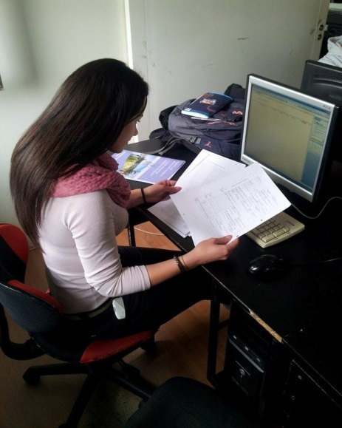
КОМЕРЦИЈАЛИСТА
Обавезни стручни предмети
1. Принципи економије
2. Право у трговини
3. Канцеларијско пословање
4. Рачуноводство у трговини
5. Статистика
6. Финансије
7. Предузетништво
Други страни језик
Обука у виртуелном предузећу
(рад у велепродајном предузећу)

Slide 5
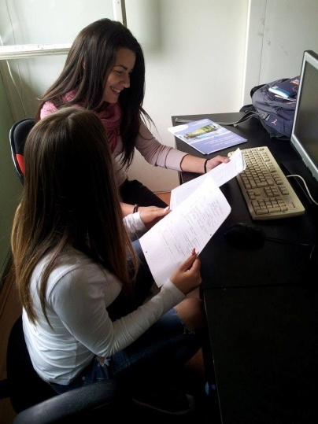
КОМЕРЦИЈАЛИСТА
Практичан рад
У смеру комерцијалиста почетком другог разреда, формира се виртуелно привредно друштво које послује у четири службе:
- Набавна служба
- Продајна служба
- Рачуноводствено-финансијска служба
- Складишна служба

Slide 6
НАСТАВНИ ПЛАН

Slide 7
КОМЕРЦИЈАЛИСТА
По завршетку школовања комерцијалиста ће знати и умети да:
успешно комуницира са партнерима на матерњем и страном језику
израђује пословна писма на матерњем и страном језику
набавља робу и складишти је
продаје робу
попуњава документа на матерњем и страном језику
прати и анализира послове набавке и продаје на основу финансијских података
користи савремена средства комуникације

Slide 8
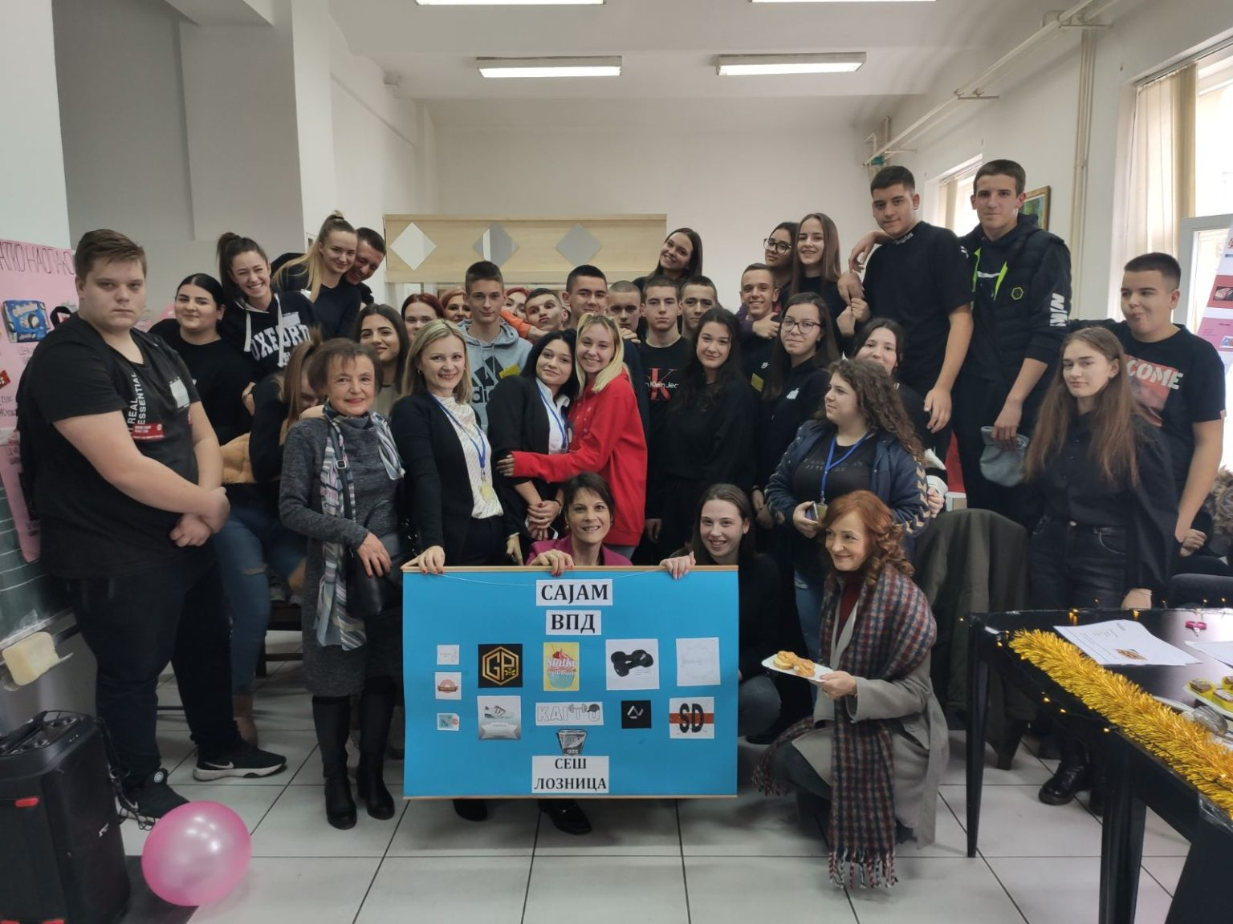
Сајам виртуелних предузећа

Slide 9
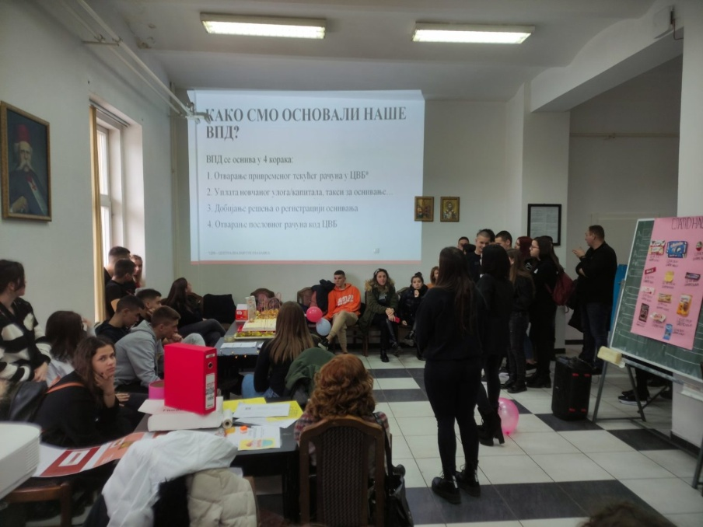
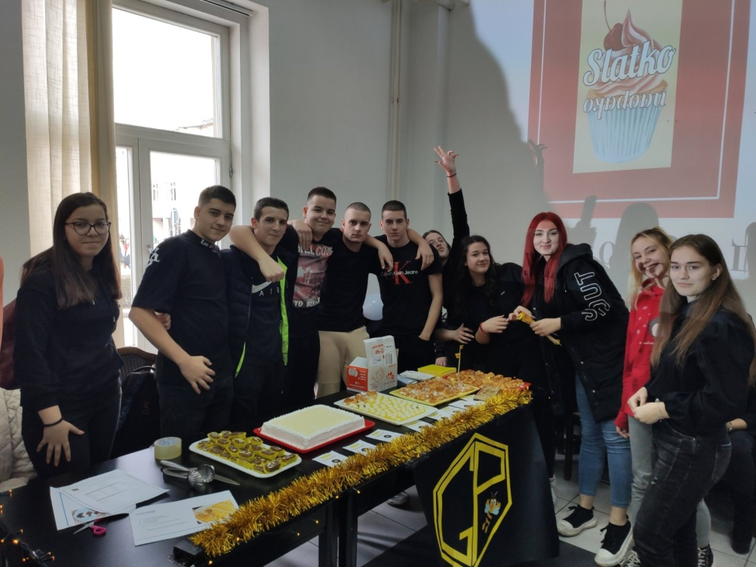
Сајам виртуелних предузећа
ВЕЛИКИ БРОЈ ЧАСОВА КАБИНЕТСКЕ НАСТАВЕ
И СПРЕМНОСТ ЗА
ТРЖИШТЕ РАДА!

Slide 10
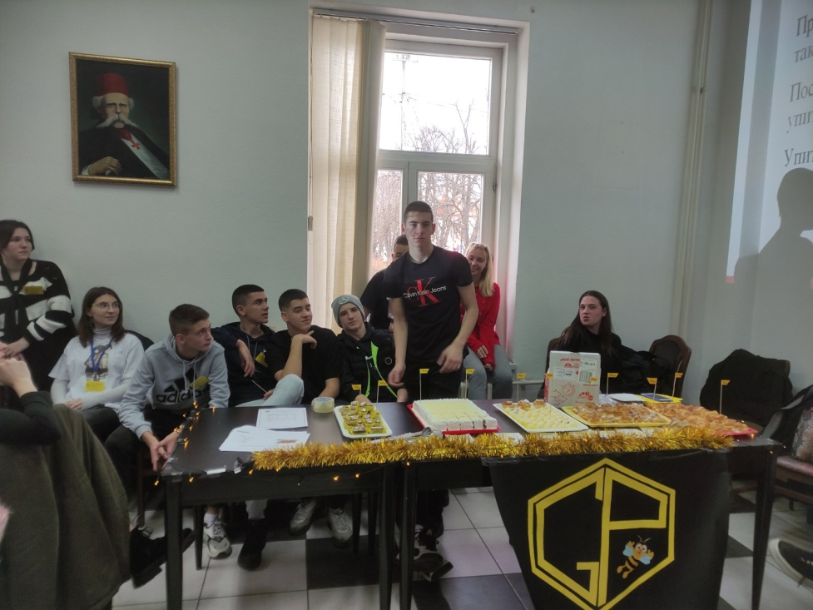
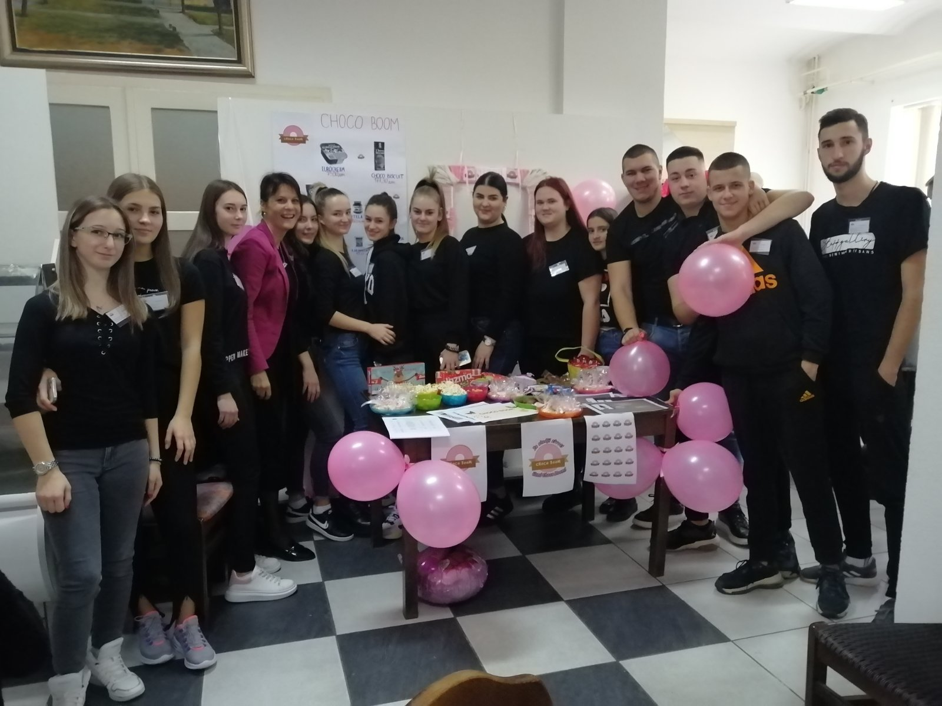
Сајам виртуелних предузећа
ПРИДРУЖИ СЕ И ТИ
И ПОСТАНИ ПОНОСНИ ЧЛАН ЕКОНОМСКЕ ПОРОДИЦЕ У СРЕДЊОЈ ЕКОНОМСКОЈ ШКОЛИ!

Slide 11
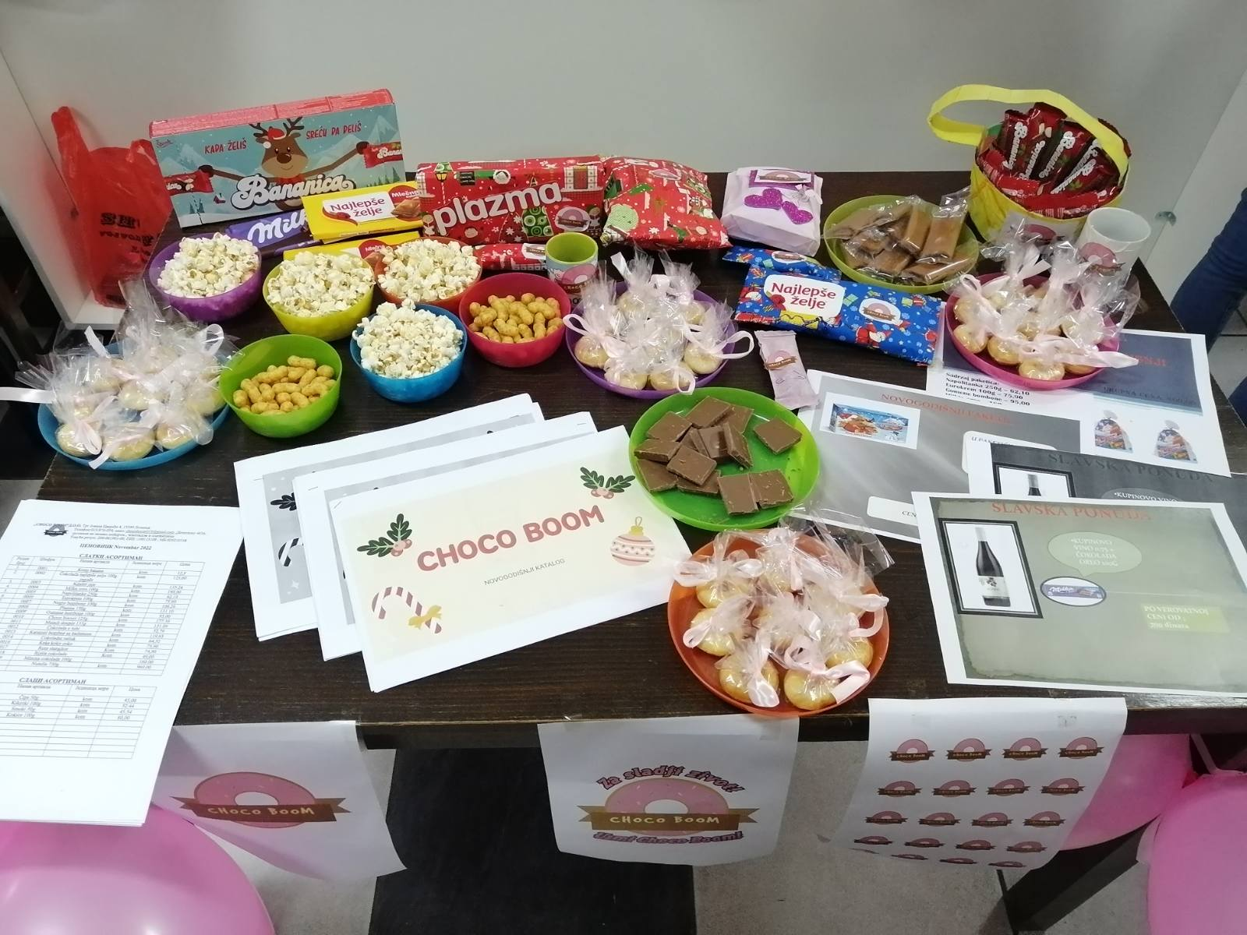
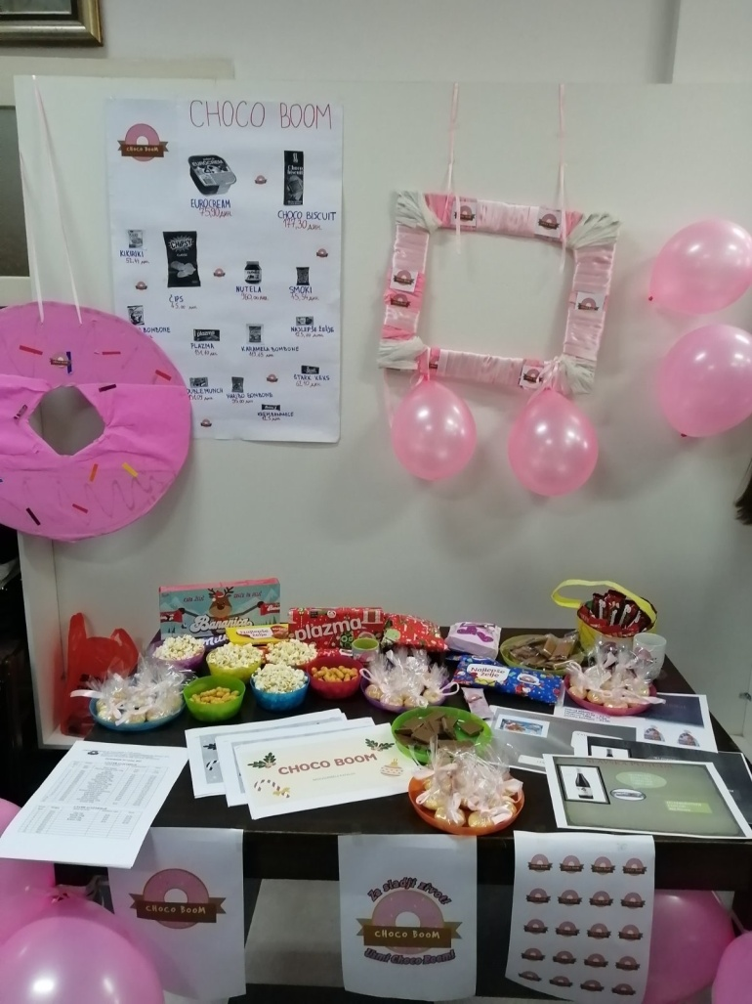
Сајам виртуелних предузећа

Slide 12
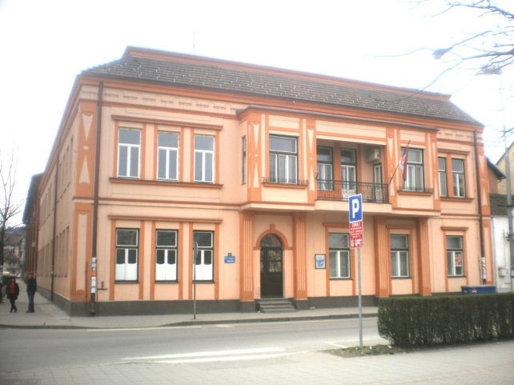
ОВА ШКОЛА ОМОГУЋАВА ТИ ДА:
КОМПЕТЕНТНО ОБАВЉАШ ПОСАО ЗА КОЈИ СИ СТЕКАО ДИПЛОМУ
НАСТАВИШ ДАЉЕ ШКОЛОВАЊЕ
ЗА ВРЕМЕ ШКОЛОВАЊА УЧЕСТВУЈЕШ У РАЗНИМ ВАННАСТАВНИМ АКТИВНОСТИМА

Slide 13
Школујемо ученике у оквиру два подручја рада:
ЕКОНОМИЈА, ПРАВО И АДМИНИСТРАЦИЈА
ЕКОНОМСКИ ТЕХНИЧАР - 30 ученика, траје 4 године
ФИНАНСИЈСКO-РАЧУНОВОДСТВЕНИ ТЕХНИЧАР - 30 ученика, траје 4 године
ПРАВНО-ПОСЛОВНИ ТЕХНИЧАР - 30 ученика, траје 4 године
КОМЕРЦИЈАЛИСТА - 30 ученика, траје 4 године
ТРГОВИНА, ТУРИЗАМ И УГОСТИТЕЉСТВО
ТУРИСТИЧКИ ТЕХНИЧАР - 30 ученика, траје 4 године
КОНОБАР - 30 ученика, траје 3 године (дуално)
КУВАР - 30 ученика, траје 3 године (дуално)
ПОСЛАСТИЧАР - 15 ученика, траје 3 године
ТРГОВАЦ - 15 ученика, траје 3 године

Slide 14
Нека твој избор буде прави!
СРЕДЊА ЕКОНОМСКА ШКОЛА ЛОЗНИЦА
НОВО!!!

